Slide 1



الثالثة
إعدادي
مادَّةُ اللُّغةِ العَربيَّةِ
الآداب والفنون
المرحلة 1
قصتي مع الكتابة
الوحدة الأولى
الأول
الأسبوع
التحدث
الحصة 3
أول تجربة لي مع الكتابة الإبداعية
الموضوع
Notes:
1

Slide 2


دلالة الأيقونات الخاصة بالمدرس(ة) :
صفحات خاصة بالمدرس(ة)
تعليمات وتوضيحات موجهة للتلميذ(ة)
(يخاطب بها المدرس المتعلمين بصوت مسموع)
صفحة في كراسة المتعلم
نشاط ذو أولوية ينجز في القسم
نشاط اختياري يُستغنى عنه عند عدم توفر الوقت.

Slide 3




دلالة الأيقونات الخاصة بالمتعلم :
ضوابط القسم
استعمال الألواح للإجابة
الممارسة المستقلة
الممارسة الموجهة الثنائية

Slide 4

هيكلة حصص الأسبوع :
أستمع بتركيز وأفهم: كيف أنقذتني الكتابة؟
الحصة 1
الظواهر اللغوية :التشبيه
الحصة 2
أتحدث: أول تجربة لي مع الكتابة الإبداعية
الحصة 3
الطلاقة والفهم: سحر الكتابة
الحصة 4

Slide 5


هيكلة حصة أستمع بتركيز وأفهم
افتتاح الحصة (النشاط الاعتيادي-مراقبة الواجبات المنزلية- التصريح بالأهداف(
1
8 دقائق
  أكتسب أفعال الكلام
2
10 دقائق
  أطبق
10 دقائق
3
أتحدث
4
20 دقيقة
اختتام الحصة
5
5 دقائق

Slide 6


افتتاح الحصة:05 دقائق
أ- نشاط اعتيادي

Slide 7



النشاط الاعتيادي: اختر رقم ظرف من الأظرفة الآتية.
يطلب المدرس من ستة متعلمين المرور إلى السبورة، ثم يختار كل واحد منهم ظرفا.
3
2
1
ن
و
ر

Slide 8


ممتاز، الآن لنكتشف السؤال أو الفعل الذي سيقوم به كل واحد منكم.
يبدأ المدرس بفتح الأظرفة حسب اختيار المتعلمين واحدا تلو الآخر، بعد تنفيذ المتعلم المطلوب منه وهكذا دواليك.
تخيل أنك بطل خارق، ما القوى التي تتمناها، وفيما ستوظفها؟
تحدث عن حلمك
إذا وجدت مصباح علاء الدين، ما الأمنية التي ستطلبها؟ ولماذا؟
افتح و
افتح 2
افتح 1
افتح 3
افتح ن
افتح ر

Slide 9
افتتاح الحصة:
ب- مراقبة إنجاز الواجبات المنزلية
دقيقة واحدة

Slide 10

الآن، دعونا نتحقق معًا من الواجبات المنزلية التي طلب منكم إنجازها، لنتأكد من مدى اجتهادكم وفهمكم للدرس.
يراقب المدرس مدى إنجاز المتعلمين للواجبات المنزلية( يكفي المدرس بعينة من المتعلمين في كل حصة).

Slide 11


من يذكرنا بمعنى هذه الضوابط التي ينبغي الالتزام بها داخل الفصل؟
ضوابط القسم
يختار المدرس 3 متعلمين للتذكير بمعنى الضوابط.

Slide 12
من يذكرنا بمعنى هذه الضوابط التي ينبغي الالتزام بها داخل الفصل؟
ضوابط القسم
يختار المدرس 3 متعلمين للتذكير بمعنى هذا الضابط.
أنتبه عندما يتحدث أستاذي، وأصغي بعناية لحديث زملائي وزميلاتي
أشارك بفعالية، وأطلب الإذن عند المشاركة

Slide 13

افتتاح الحصة:
ج- التصريح بالأهداف دقيقتان

Slide 14

عِندَ نِهَايَةِ هذِهِ الحِصَّةِ، سَتَكُونُونَ قَادِرِينَ عَلَى:
يشرح المدرس أهداف الحصة، والمطلوب من المتعلم في كل هدف.
أكتسب أفعال الكلام للتعبير عن أول تجربة لي مع الكتابة الإبداعية.
أتحدث عن أول تجربة لي مع الكتابة الإبداعية.

Slide 15

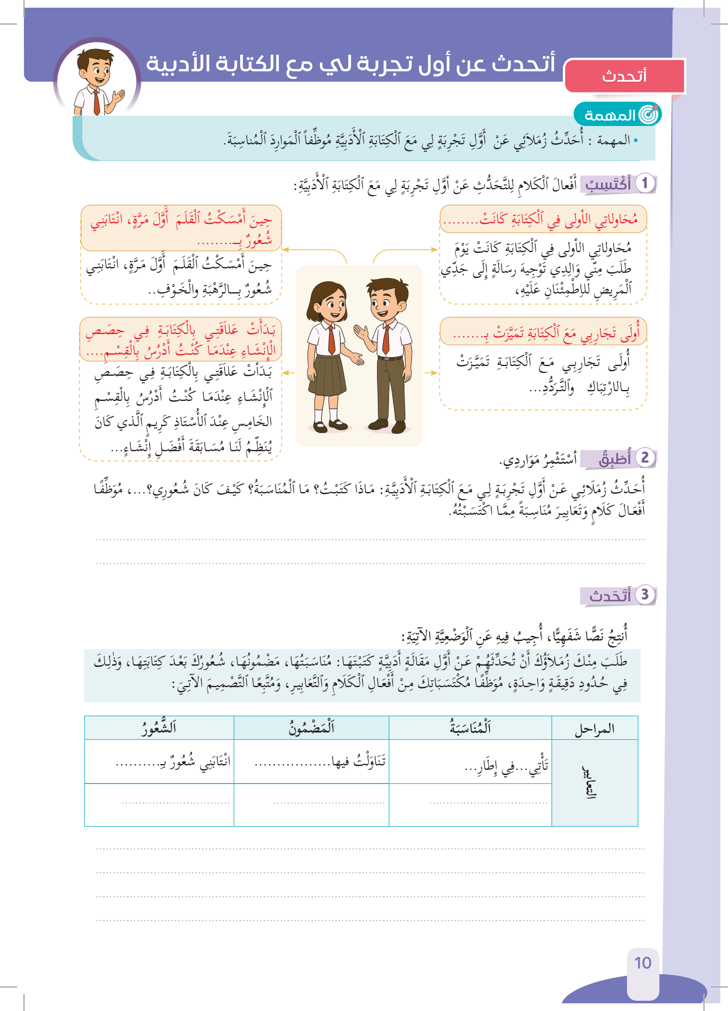
هذا مثال لمهمة سيتعين عليك إنجازها
يُصرح المدرس بوضوح عن هدف الحصة
مثال 1
مثال 2

Slide 16

النشاط الأول:
أكتسب أفعال الكلام
10 دقائق

Slide 17
لأتحدث عن أول تجربة لي مع الكتابة الإبداعية يمكنني توظيف أفعال الكلام الآتية:
يقدم المدرس أفعال الكلام ثم يطلب من 3 متعلمين إعادة قراءتها.
محاولاتي الأولى في الكتابة كانت....
حين أمسكت القلم لأول مرة، انتابني شعور ب....
أول تجاربي مع الكتابة تميزت ب....
بدأت علاقتي بالكتابة في حصص الإنشاء عندما كنت أدرس ب.....

Slide 18
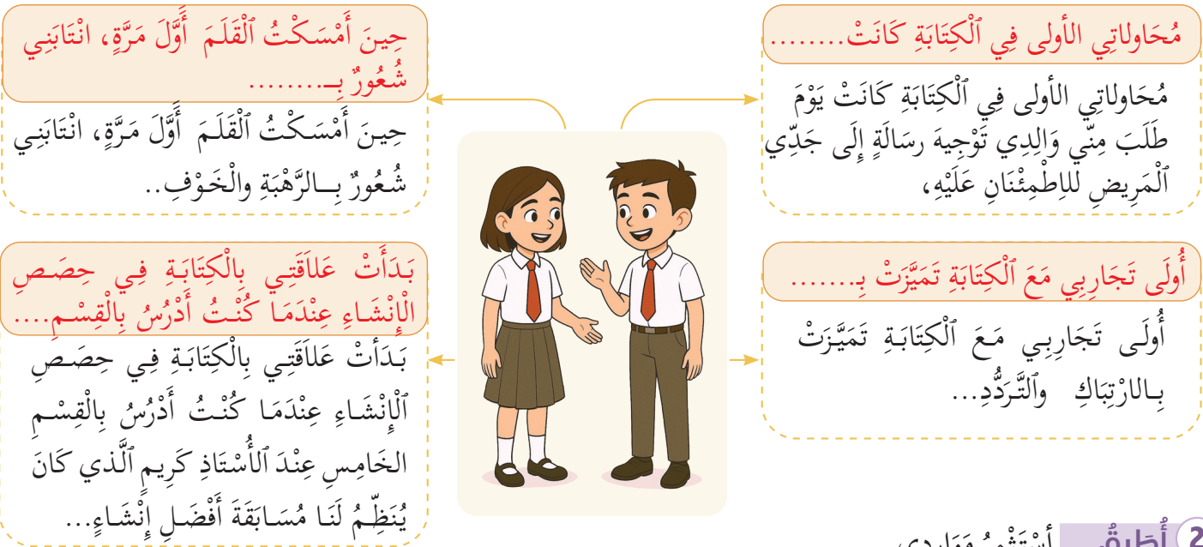
إليكم بعض التعابير التي وظفت فيها أفعال الكلام لأول تجربة لي مع الكتابة الإبداعية:
يقرأ المدرس التعابير ثم يطلب من متعلمين إعادة القراءة.

Slide 19

أروج مكتسباتي .
يطلب المدرس من المعلم أن يوظف فعل كلام ، ويتوجه بالسؤال إلى زميله : وأنت؟ ثم تستمر اللعبة ، ويقدم الأستاذ التغذية الراجعة الفورية.
محاولتي الأولى في الكتابة كانت يوم طلب منا مدرس مادة اللغة العربية وصف رحلة قمنا بها إلى منطقة جبلية.
وأنت ؟
شكر أ ، أما أنا ، فــــــــ............................................................................، وأنتِ يا ....

Slide 20

النشاط الثاني:
أطبق
10 دقائق

Slide 21

للحديث عن أول كتابة إبداعية (خاطرة- خطاب- قصة- رسالة....)فإني أتبع الخطوات الآتية:
يدعو المدرس المتعلمين إلى الانتباه. ويقدم الخطوات التي وجب اتباعها، مع شرح الهدف من كل خطوة.
أول كتابة إبداعية
المناسبة
المضمون
الشعور بعد الانتهاء

Slide 22
الخطوة الأولى هي تحديد المناسَبة التي سنتحدّث عنها في الخاطِرة:
يعرف المدرس هذه المرحلة ويؤكد على أهميتها.
1
المناسبة

Slide 23
بالنسبة لي سأعرف بالمناسبة ب:
يصرح المدرس بهذا التعبير ويطلب من المتعلمين إعادته بشكل جماعي.
تأتي هذه الخاطرة في إطار محاولة استثمار مقروئي من القصص والروايات.
تأتي...في إطار...

Slide 24
ننتقل الآن إلى الخطوة الثانية، وهي تهمّ المضمون:
يعرف المدرس هذه المرحلة ويؤكد على أهميتها.
2
المضمون

Slide 25

في هذه الخطوة، سأوظف تعبير:
يصرح المدرس بهذا التعبير ويطلب من متعلم واحد إعادة قراءة التعبير.
تناولت ...
تناولت في هذه الخاطرة أحلامي المستقبلية وطموحاتي التي تحفزني لمواصلة السعي نحو تحقيق أهدافي، مهما كانت الصعوبات.

Slide 26
بعد ذلك، تأتي مرحلة التعبير عن الشعور:
يعرف المدرس هذه المرحلة ويؤكد على أهميتها.
3
الشعور

Slide 27
سأعبر عن هذه الخطوة باستعمال تعبير:
يصرح المدرس بهذا التعبير ويطلب من متعلم واحد إعادة قراءة التعبير.
انتابني شعور.....
انتابني شعور الفخر بعد إتمام أول خاطرة كتبتها، خاصّة أنها لقيت استحسانا كبيرا من لدن أستاذي.

Slide 28
في النهاية، واستنادا إلى كل العناصر السابقة، أكون قد قدمت جوابا منسجما وتاما، وهو كالآتي:
يقدم المدرس المنتوج بشكل شفهي. ثم يطلب من متعلم إعادة قراءة المنتوج.
تأتي هذه الخاطرة في إطار محاولة استثمار مقروئي من القصص والروايات. تناولت في هذه الخاطرة أحلامي المستقبلية وطموحاتي التي تحفزني لمواصلة السعي نحو تحقيق أهدافي، مهما كانت الصعوبات.
لقد انتابني شعور الفخر بعد إتمام أول خاطرة لي، خاصّة أنها لقيت استحسانا كبيرا من لدن أستاذي.

Slide 29
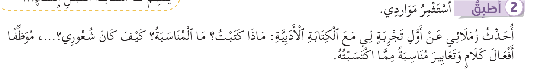
الآن حان دوركم للاشتغال بشكل ثنائي للإجابة عن الوضعية الآتية
يذكر المدرس بالخطوات الأساس للإجابة عن الوضعية ثم يدعو المتعلمين إلى الاشتغال بشكل ثنائي. يتنقل المدرس بين الصفوف لتقديم الدعم لمن هم في حاجة إليه. يذكر المدرس أن مدة إنجاز النشاط لا تتجاوز دقيقتين.

Slide 30
الآن حان دوركم للاشتغال بشكل ثنائي للإجابة عن الوضعية:
:
يقدم المدرس المنتوج بشكل شفهي. ثم يطلب من متعلم إعادة قراءة المنتوج.
فترة للتحضير

Slide 31


لنستمع إلى إجابتكم.
يعلن المدرس نهاية المدة المخصصة للنشاط، ثم يستمع إلى إجابات 3 ثنائيات مع ضرورة استفسار المتعلمين عن سيرورة تقديم الجواب وكذا خلق تفاعل صفي بطرح سؤال: ما رأيكم في إجابة زميلكم.

Slide 32
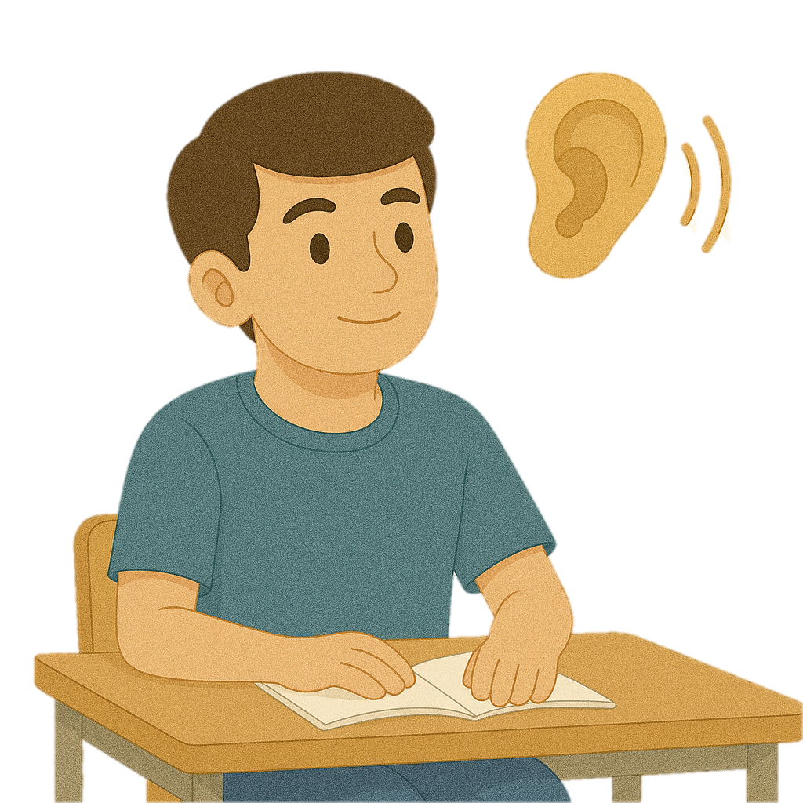
النشاط الثالث:
أتحدث
20 دقيقة

Slide 33

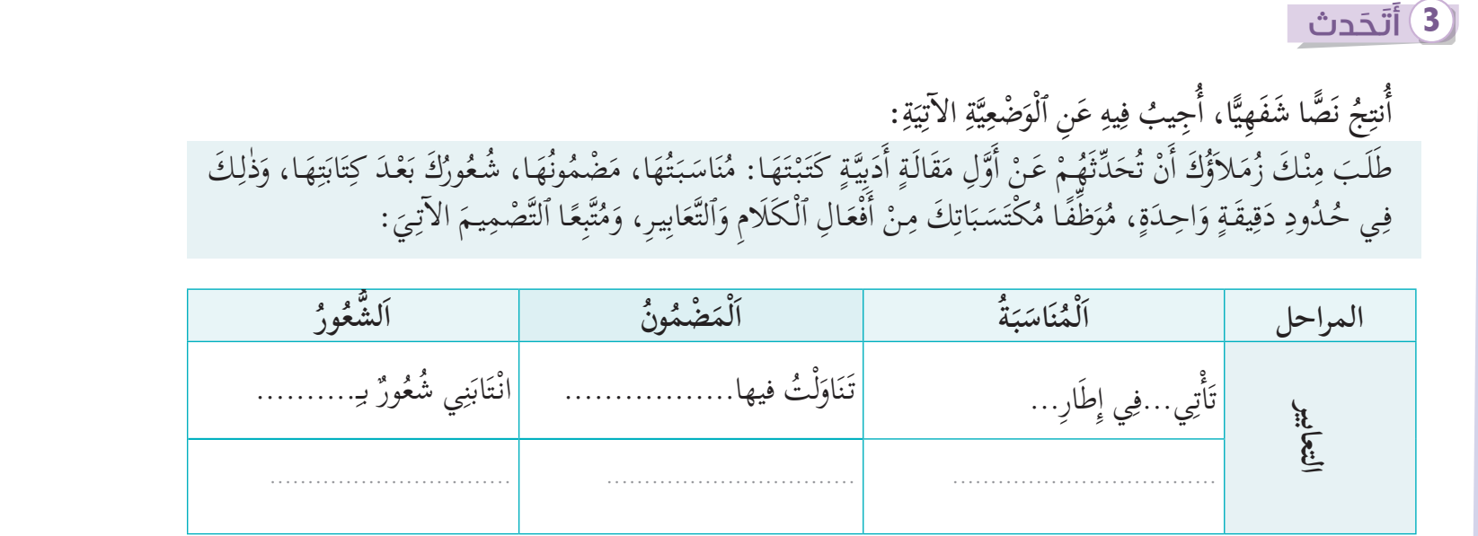
كل واحد منكم سيشتغل منفردا على الوضعية الآتية، أدعوكم إلى التوجه إلى الكراسة ص 10
يتأكد المدرس من فهم المتعلمين للوضعية وأيضا صفحة الكراسة التي سيشتغلون فيها. كما سيذكر بالخطوات الواجب اتباعها والتعابير التي ينبغي الاستعانة بها للتوصل للجواب الصحيح.

Slide 34

كل واحد منكم سيشتغل منفردا على الوضعية الآتية، أدعوكم إلى التوجه إلى الكراسة ص 10
يدعو المدرس المتعلمين إلى التفكير في المطلوب ، والاستعداد بإعداد مسودة
فترة للتحضير باستحضار معايير النجاح

Slide 35

إليكم أهم قواعد العمل:
يشرح المدرس كل قاعدة من القواعد الآتية :.
1- احترام المدة المخصصة للتحدث.
2- احترام ترتيب الخطوات خلال الإجابة عن الوضعية.
3- التوظيف الجيد للتعابير وأفعال الكلام المكتسبة
4- التقديم الجيد للعمل (الصوت- الحركات- التحرك ) أمام الفصل شفهيا دون اعتماد المسودة المنجزة.

Slide 36
إليكم معايير النجاح، ضعوها نصب أعينكم وأنتم تنجزون المهمة :
يشرح المدرس كل قاعدة من القواعد الآتية :.
معايير النجاح في إنجاز المهمة(تستعمل للتقويم الذاتي).
المعيار | نعم | نسبيا | لا
تحدثتُ باسترسال في خطاب منسجم
استخدمتُ جملا مفيدة ومترابطة
وظفتُ أفعال كلام مناسبة.
تحدثتُ بشكل جهري ومعبر (نبرة، إيقاع، تنغيم).
استخدمتُ لغة الجسد (التواصل غير اللفظي) بالعين، باليد

Slide 37
أذكركم : للتعبير عن اهتمام ثقافي مفضّل أتبع الخطوات الآتية
يدعو المدرس المتعلمين إلى الانتباه. ويطلب من متعلم التذكير بالخطوات التي السابقة، مع شرح الهدف من كل خطوة.
المناسبة
المضمون
الشعور بعد الانتهاء

Slide 38


فلينطلق العمل.
يعلن المدرس انطلاق المنافسة مع التذكير بالمدة المخصصة للمهمة، وخلال هذه المرحلة يتنقل المدرس بين الصفوف لمراقبة العمل وتحديد عثرات المتعلمين.

Slide 39

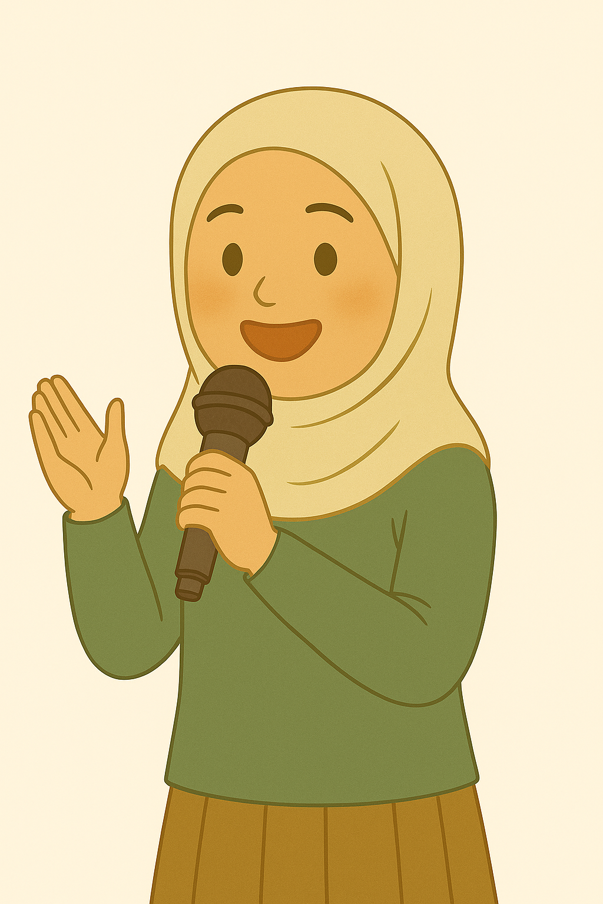


انتهت المدة المخصصة للمهمة، الآن لنستمع لإجاباتكم.
يدعو المدرس المتعلمين إلى الانتباه والتركيز، يستمع إلى إجابات 6 متعلمين وذلك في حدود 30 ثانية لكل واحد منهم. ويطلب من باقي المتعلمين تتبع مدى الالتزام بالقواعد المقدمة سلفا.

Slide 40
وَصَلْنَا إِلَى نِهَايَةِ ٱلْحَصَّةِ
اختتام الحصة
دقائق 5

Slide 41
من يذكرني بما تعلمناه اليوم على مستوى التعابير؟
يوجه المدرس المتعلمين إلى تحديد التعابير المكتسبة.
1- مراحل التعبير عن أول تجربة لي مع الكتابة الإبداعية؟

Slide 42
ممتاز، هي ذي المراحل الخاصة للتعبير عن أول تجربة لي مع الكتابة الإبداعية.
يذكر المدرس بالمراحل ودور ها وأهميتها.
المناسبة
المضمون
الشعور بعد الانتهاء

Slide 43
من يذكرني بما تعلمناه اليوم على مستوى التعابير؟
يوجه المدرس المتعلمين إلى تحديد التعابير المكتسبة.
2- التعابير المكتسبة

Slide 44

ممتاز.
يعيد المدرس تذكير المتعلمين ببعض التعابير الخاصة بكل خطوة من خطوات المهارة.

Slide 45

قبل توديعكم، أدعوكم إلى الإجابة عن هذا السؤال في منازلكم:
يشرح المدرس النشاط المنزلي، وأهم العلميات الواجب القيام بها للتوصل إلى الجواب.
في نظرك، بماذا تنصح من هم في سنك لتشجيعهم على الكتابة؟

Slide 46

وَصَلْنَا إِلَى نِهَايَةِ ٱلْحصَّةِ. لَا تَنْسَوْا مُرَاجَعَةَ دُرُوسِكُمْ، وَإِنْجَازَ وَاجِبَاتِكُمْ.

